Slide 1
Jogok és kötelességek Alkotmány és törvényalkotás
Okos tankönyv
Történelem 8. osztály tankönyvhöz
FI-504010801/1
Okos tankönyv

Slide 2
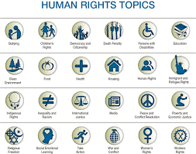
Maczkó András Pécs
Jogok és kötelességek
1. Keressen rá a fogalmak magyarázatára! A helyes megoldásért kattintson a fogalomra!
Emberi jogok:
azok a jogok és szabadságjogok, amelyek minden embert születésüktől fogva egyenlően megilletnek, alapvető polgári és politikai jogokat foglalnak magukba.
Alapvető jogok:
az adott állam alkotmányában jelenik meg. Ebben az értelemben az állampolgári jogokat alapvető jogoknak nevezik.
2. Emberi jogok biztosítékai! A megoldásért kattintson a képre!
Gazdaság, Szociális és Kulturális Jogok Nemzetközi Egyezségokmánya
ENSZ Alapokmánya
Polgári és Politikai Jogok Nemzetközi Egyezségokmánya
Emberi Jogok Európai Bírósága
Emberi Jogok Egyetemes
Nyilatkozata

Slide 3
Maczkó András Pécs
Jogok – 1. generációs politikai szabadságjogok
2. Csoportosítsa az 1. generációs jogokat! Megoldásért kattintson a táblázat oszlopcímre!
Élethez, testi épséghez
Személyi szabadságjogok
Politikai jogok
Állampolgári jogok
Lelkiismereti-, vallásszabadság
Törvény előtti egyenlőség
Választójog
Szabadsághoz
Személyi sérthetetlenséghez
Közügyekben való részvétel
Emberi méltósághoz
Szólás, sajtószabadság
Panaszjog
Egyesülési, gyülekezési
Tulajdonhoz
Közteherviselés

Slide 4
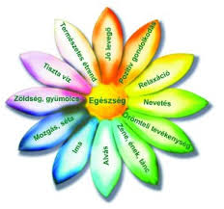
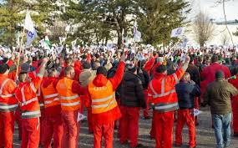
Maczkó András Pécs
Jogok – 2. generációs - gazdasági, szociális, kulturális jogok
3. Párosítsa a jogokat a képekhez! A helyes megoldásért kattintson a képre!
Testi-, lelki egészséghez való jog
Sztrájkhoz való jog
Munkához és pihenéshez való jog
Tanuláshoz való jog
Szociális biztonsághoz való jog
Művelődéshez való jog

Slide 5
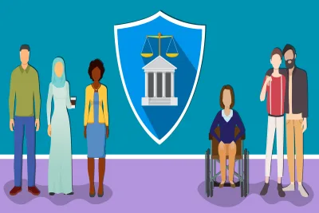
Maczkó András Pécs
Jogok – 3. generációs - megkülönböztetés tilalma
4. Hátrányos megkülönböztetés tilalma! A helyes megoldásért kattintson a szövegre!
Neme alapján
Forráshttps://arsboni.hu/wp-content/uploads/2018/05/ebh_2.png
Nemi irányultság alapján
Vallási hovatartozás alapján
Faj, bőrszín, származás alapján
Rokkantsága alapján
Életkora alapján
Viselkedése, öltözete alapján
Nemzete, nemzetisége, beszélt nyelve alapján
Társadalmi helyzete alapján
Eszméje alapján

Slide 6
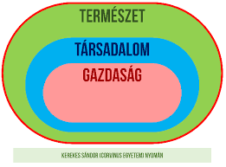
Maczkó András Pécs
Jogok – 3. generációs - szolidaritási jogok
5. Párosítsa a jogokat és a képeket! A helyes megoldásért kattintson a képre!
Fejlődéshez
Egészséges környezethez
Természeti javak hasznosítása
Jövő nemzedék jogai
Békéhez
Tájékozódáshoz, tájékoztatáshoz
Információs önrendelkezés

Slide 7
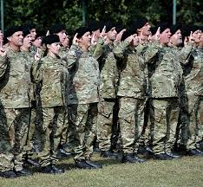
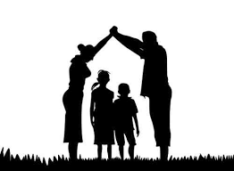
Maczkó András Pécs
Jogok – Kötelességek
2. Állampolgári kötelességek! A helyes megoldásért kattintson a képre!
Állampolgári kötelességek
Szülői gondoskodás
Tankötelezettség
Közteherviselés
Haza védelme
3. Okos tankönyv leckéjéhez tartozó feladatok!
Okos tankönyv

Slide 8
Maczkó András Pécs
Alkotmány, törvényalkotás
1. Rendezze a jogszabályokat! A helyes megoldásért kattintson a jogszabályi formára!
Központi jogszabályok
Helyi jogszabályok
3/2019. (III.04.) rendelet a Baranya Megyei Önkor-mányzat és intézménye 2019. évi költségvetéséről
Alkotmány - Alaptörvény
Parlament
2011. évi CXC törvény a nemzeti köznevelésről
Törvények
11/2019. (III. 14.) rendelet Pécs Város 2019. évi költségvetéséről
Kormány
Kormányrendelet
Magyarország Alaptörvénye (2011. április 25.)
X. cikk tanulás, tanítás szabadsága
Miniszterelnök
Miniszterelnöki rendelet
Miniszterek
Miniszteri rendelet
11/2019. (VII. 3.) EMMI rendelet a 2019/2020. tanév rendjéről
Megyei önkormányzat
Megyei önkormányzat rendelete
1/2018. (V. 22.) ME rendelet a miniszterelnök-helyettesek kijelöléséről
Települési önkormányzat
Települési önkormányzat rendelete
229/2012. (VIII. 28.) rendelet a nemzeti köznevelésről szóló törvény végrehajtásáról

Slide 9
Maczkó András Pécs
Alkotmány, törvényalkotás
2. Rendezze az alkotmány egyes részeihez! A helyes megoldásért kattintson az oszlopcímre!
Alkotmány - Alaptörvény
Preambulum
Alapvetés
Szabadság és felelősség
Állam
Különleges jogrend
Emberi jogok
Államforma
Hadiállapot
Nemzeti hitvallás
Nemzeti egység
Határon túli magyarok
Választások
Jelképek, ünnepek
Állampolgári jogok
Kötelességek
Kormány feladata
Váratlan támadás
Összetartozás
Szükségállapot
Rendkívüli állapot
Veszélyhelyzet
Közösség pillérei
Nemzetiségi jogok
Európai integráció
Nemzetiségek
Jogfolytonosság
Jogegyenlőség-orvoslat
Országgyűlés feladata
Köztársasági elnök
Alkotmánybíróság

Slide 10
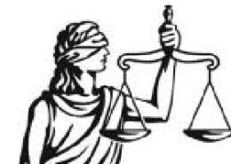
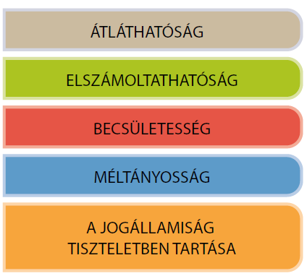
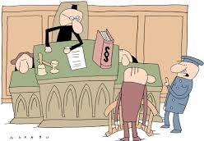
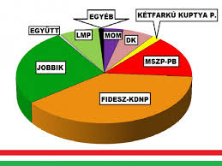
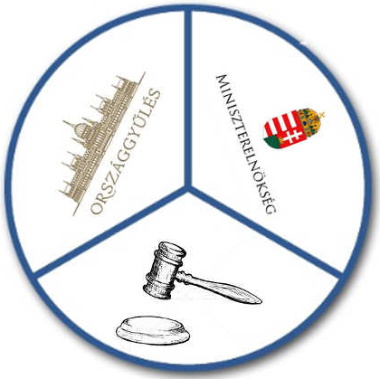
Maczkó András Pécs
Alkotmány, törvényalkotás- jogállam
3. Rendezze a jogállam jellemzőit a képekhez! A helyes megoldásért kattintson a képre!
Önkormányzatiság
Többpártrendszer
Hatalmi ágak szétválasztása
Törvény előtti egyenlőség
Jogbiztonság
Demokratikus államigazgatás
Szabad választások
Bírói függetlenség
4.
Okos tankönyv

